Slide 1
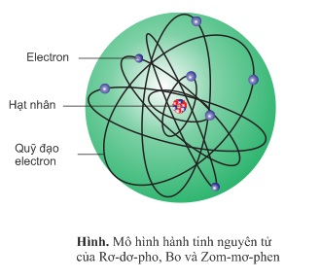
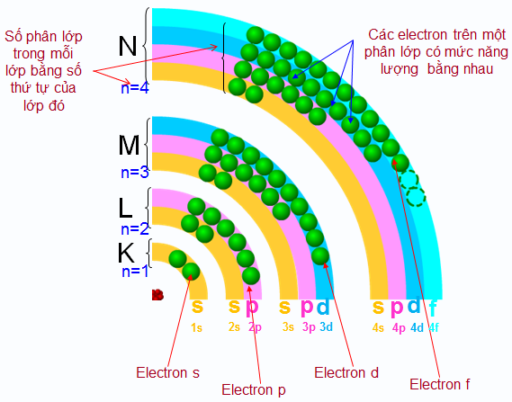
BÀI 4: CẤU TẠO NGUYÊN TỬ

Slide 2
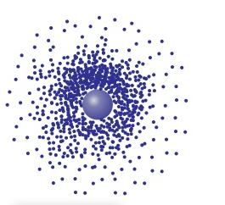
I. Sự chuyển động của các electron trong nguyên tử
Mô hình hiện đại
Các electron chuyển động rất nhanh trong khu vực xung quanh hạt nhân
không theo quỹ đạo xác định tạo nên vỏ nguyên tử.

Slide 3
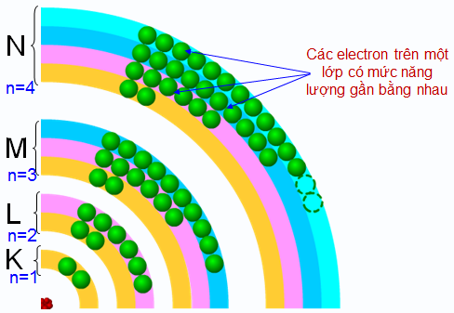
II. Lớp và phân lớp electron
1. Lớp electron

Slide 4
II. Lớp và phân lớp electron
1. Lớp electron
- Trong nguyên tử, có 7 lớp electron, sắp xếp từ thấp đến cao
- Số thứ tự và tên của lớp e
Số thứ tự (n) | 1 | 2 | 3 | 4 | 5 | 6 | 7…
Tên lớp | K | L | M | N | O | P | Q…

Slide 5
II. Lớp và phân lớp electron
2. Phân lớp electron

Slide 6
II. Lớp và phân lớp electron
2. Phân lớp electron
- Mỗi lớp e có thể gồm 1 hay nhiều phân lớp.
- Các phân lớp được ký hiệu bằng các chữ cái thường : s, p, d, f.
Số phân lớp trong mỗi lớp = số thứ tự của lớp.
Lớp | Số phân lớp | Tên phân lớp
1 (K)
2 (L)
3 (M)
4 (N)
1
1s
2
2s 2p
3 3s 3p 3d
4 4s 4p 4d 4f

Slide 7
III. Số electron tối đa trong 1 phân lớp, 1 lớp
1. Số e tối đa trong 1 phân lớp
Số phân lớp | s | p | d | f
Số e tối đa
2e
6e
10e
14e
- Phân lớp e bão hoà là phân lớp đã có đủ số e tối đa.

Slide 8
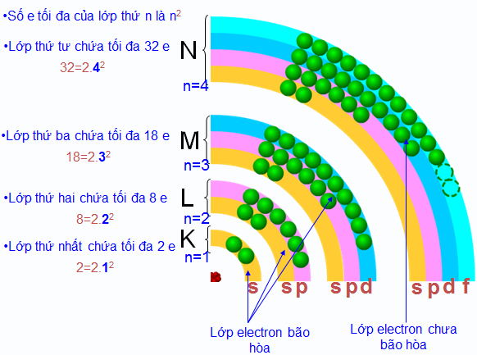
III. Số electron tối đa trong 1 phân lớp, 1 lớp
2. Số e tối đa trong 1 lớp : 2n² (n ≤ 4)

Slide 9
III. Số electron tối đa trong 1 phân lớp, 1 lớp
2. Số e tối đa trong 1 lớp : 2n² (n ≤ 4)
Lớp | Số e tối đa | Tên phân lớp
1 (K)
2 (L)
3 (M)
4 (N)
2
1s²
8
2s²
2p⁶
18
3s²
3p⁶
3d¹⁰
32
4s²
4p⁶
4d¹⁰
4f¹⁴

Slide 10
III. Số electron tối đa trong 1 phân lớp, 1 lớp
2. Số e tối đa trong 1 lớp : 2n² (n ≤ 4)
Số lớp | K | L | M | N | O | P | Q
Số e tối đa | 2e | 8e | 18e | 32 | 32 | 32 | 32
VD: Xác định số lớp electron của các nguyên tử
- N có 7p, 7e, 7n.
- Sự phân bố 7 electron trên các lớp như sau:
+ lớp thứ 1(K): 2e
+ lớp thứ 2 (L): 5e.

Slide 11
Tóm tắt bài học
Vỏ
electron
Lớp
Electron
( 7 lớp e)
Phân lớp
Electron
(4 phân lớp)
Chia nhỏ
Chia nhỏ
⦁ 7 lớp electron kí hiệu bằng số. ⦁ Kí hiệu bằng chữ cái : s, p, d, f.
⦁ Tương ứng n = 1, 2,…,7 ⦁ Lớp thứ n có n phân lớp ( n ≤ 4)
Phân lớp | s | p | d | f
Số e tối đa | 2 | 6 | 10 | 14
STT lớp e (n) | 1 | 2 | 3 | 4 | 5 | 6 | 7
Tên gọi | K | L | M | N | O | P | Q
Các phân lớp | 1s | 2s 2p | 3s 3p 3d | 4s 4p 4d 4f | 5s 5p 5d 5f | 6s 6p 6d 6f | 7s 7p 7d 7f
Số e tối đa (2n²) | 2 | 8 | 18 | 32 | 32 | 32 | 32

Slide 12
Trắc nghiệm
Câu 1. Kí hiệu phân lớp electron nào sau đây viết sai?
A. 2d. B. 4f. C. 3p. D. 5s.
Câu 2. Trong nguyên tử, lớp electron có mức năng lượng thấp nhất liên kết chặt chẽ với hạt nhân nhất là lớp
A. P. B. K. C. L. D. M.
Câu 3. Mức năng lượng của các electron trên các phân lớp s, p, d thuộc cùng một lớp được xếp theo thứ tự
A. d < s < p. B. p < s < d. C. s < p < d. D. s < d < p.

Slide 13
Trắc nghiệm
Câu 4. Các electron trên cùng một phân lớp có mức năng lượng như thế nào ?
A. Bằng nhau. B. Không bằng nhau.
C. Gần bằng nhau. D. Không xác định.
Câu 5. Số electron tối đa trên phân lớp p là
A. 2. B. 6. C. 10. D. 14.
Câu 6. Phân lớp 3d có nhiều nhất là
A. 6 electron. B. 18 electron. C. 10 electron. D. 14 electron.

Slide 14
Trắc nghiệm
Câu 7. Tổng số electron trong lớp N là
A. 18. B. 8. C. 32. D. 50.
Câu 8. Các phân lớp electron có trong lớp M là
A. 2s, 2p. B. 3s, 3p, 3d. C. 4s, 4p, 4d, 4f. D. 1s.
Câu 9. Nguyên tử X có 6 electron ở lớp M. Số hạt proton của nguyên tử X là
A. 6. B. 8. C. 14. D. 16.
Câu 10. Phân lớp nào sau đây bán bão hòa ?
A. 4s². B. 4p⁶. C. 4d¹⁰. D. 4f⁷.

